Slide 1
Турнир Знатоков
Внеклассное мероприятие для учащихся 6-х классов.

Slide 2
Первый тур «Ответь правильно!»

Slide 3
Наглядно продемонстрировать признаки различных фруктов и овощей позволяет:
А: план
B: описание
С: макет
D: муляж

Slide 4
Как называется человек на компьютерном языке?
А: пользователь
B: клиент
C: пациент
D: заказчик

Slide 5
Какая из этих величин - из области информатики?
А: киловатт
B: килобайт
C: килобар
D: киловольт

Slide 6
Первым средством дальней связи принято считать:
А: почту
B: телефон
C: компьютерные сети
D: радиосвязь

Slide 7
Что не является информационным процессом?
А: утилизация
B: сбор
C: передача
D: хранение

Slide 8
Какого вида модели не существует?
А: материальной
B: деревянной
C: абстрактной
D: информационной

Slide 9
Для чего память компьютера не предназначена?
А: запись информации
B: хранение информации
C: вывод информации
D: преобразование информации

Slide 10
Назовите наибольшую из предложенных единиц измерения информации.
А: бит
B: байт
C: килобит
D: килобайт

Slide 11
Назовите устройство ввода информации
А: мышь
B: монитор
C: системный блок
D: принтер

Slide 12
Назовите устройство вывода информации
А: мышь
B: монитор
C: системный блок
D: сканер

Slide 13
Кто может заразить компьютер?
А: бациллы
B: микробы
C: вирусы
D:паразиты

Slide 14
Второй тур «Найди термины»

Slide 15
Его политический курс ориентировался на либеральные идеи

Slide 16
«На Федора зря думаешь»,- сказала Настя

Slide 17
На форуме было много украинцев и русских – выходцев из бывшего Советского Союза

Slide 18
Порядок у Менташина в квартире был не ахти какой

Slide 19
И только уже будучи на пароме, Нюра вспомнила об этом

Slide 20
Только после этого Митя понял, где находится на диске так называемая «таблица размещения файлов»

Slide 21
Третий тур «Подумай и ответь»

Slide 22
Информацию, не зависящую от чьего-либо мнения или суждения, называют:
A
достоверной
D
полезной
B
актуальной
понятной
E
C
объективной

Slide 23
Наибольший объем информации человек получает при помощи:
A
осязания
D
зрения
B
слуха
вкусовых рецепторов
E
C
обоняния

Slide 24
Расследование преступления представляет собой информационный процесс:
A
кодирования информации
D
передачи информации
B
поиска информации
защиты информации
E
C
хранения информации

Slide 25
Перевод текста с английского языка на русский является процессом:
A
хранения информации
D
обработки информации
B
передачи информации
ни одним из перечисленных выше процессов
E
C
поиска информации

Slide 26
При телефонном разговоре в качестве источника информации следует рассматривать:
A
человека слушающего
D
телефонную сеть
B
телефонную трубку
телефонный провод
E
C
человека говорящего

Slide 27
Четвертый тур «Определи слово»
В каждом из представленных заданий необходимо найти слово, которое, кроме двух приведенных вариантов, имеет вариант его использования в информатике.

Slide 28
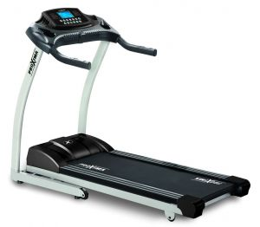
A. ковровая…
B. беговая…
C.

Slide 29
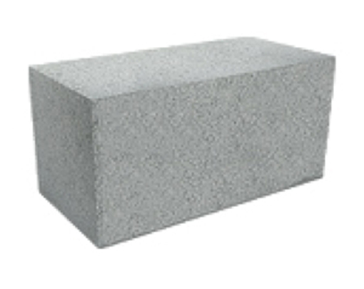
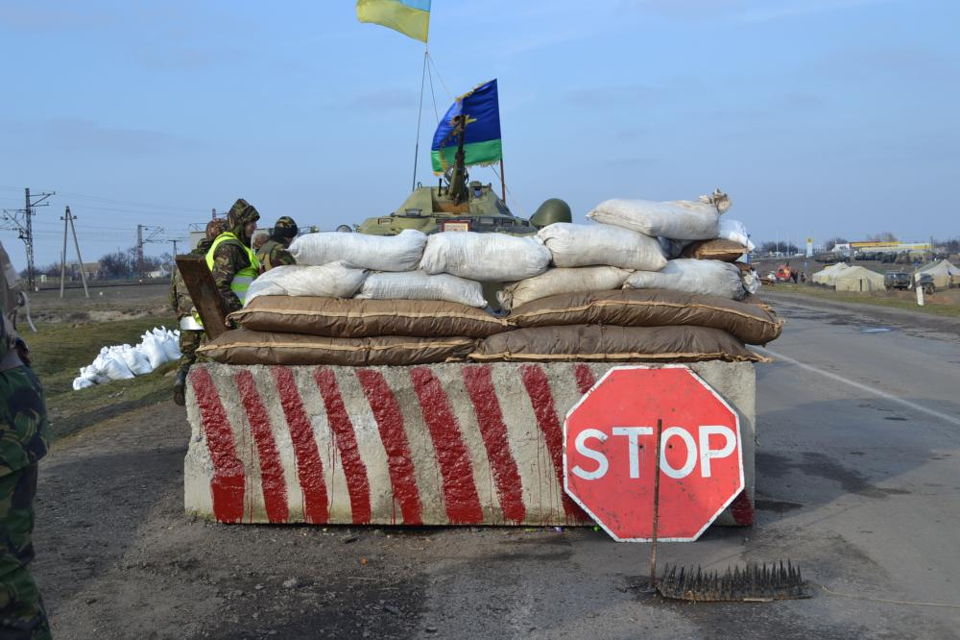
A. бетонный строительный…
B. военный…
C.

Slide 30
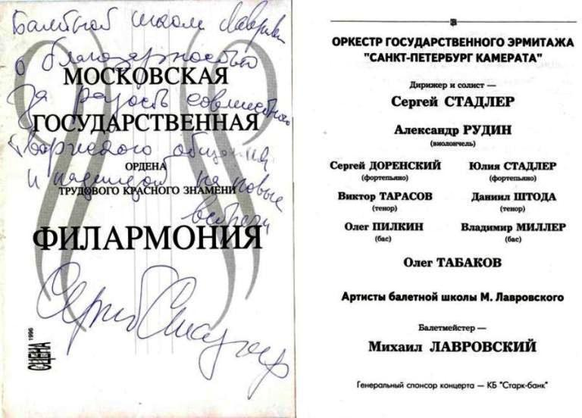
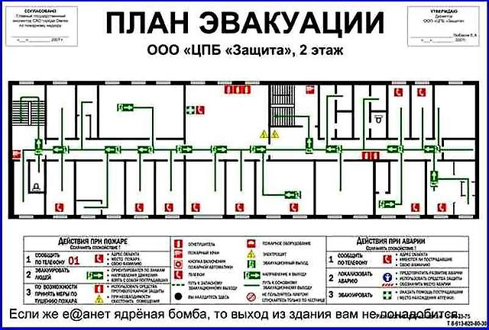
A. … концерта
B. … действий
C.

Slide 31
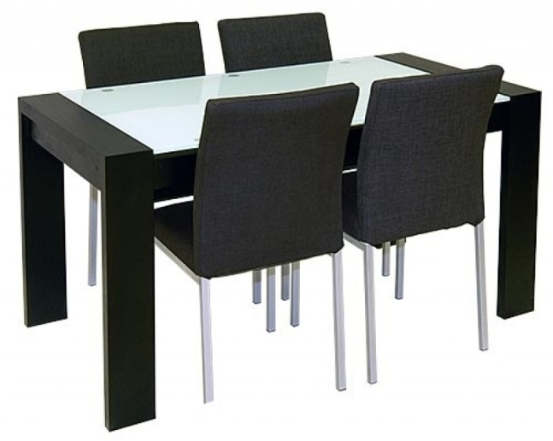
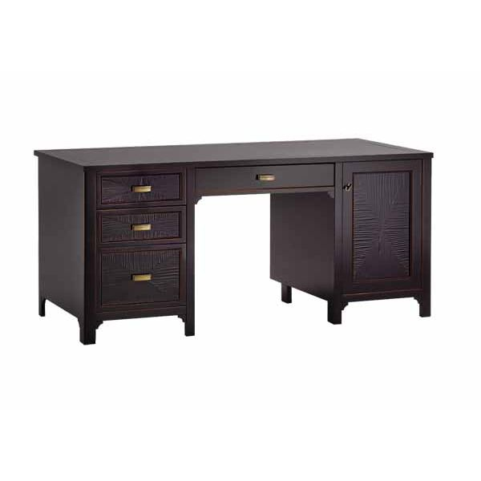
A. кухонный …
B. письменный …
C.

Slide 32
A. крылатое …
B. доброе …
C.

Slide 33
Благодарю вас всех ребята за участие в сегодняшнем турнире, желаю вам успехов в изучении информатики. Спасибо за внимание.

